Slide 1

CDIO – Autumn 2015

Slide 2
Content
Project members
Project goals
System
Flow chart
OpenStreetMap
Features
Neural Network
Post processing
Result
Discussion
Questions
Notes:
GURRIS:

Slide 3
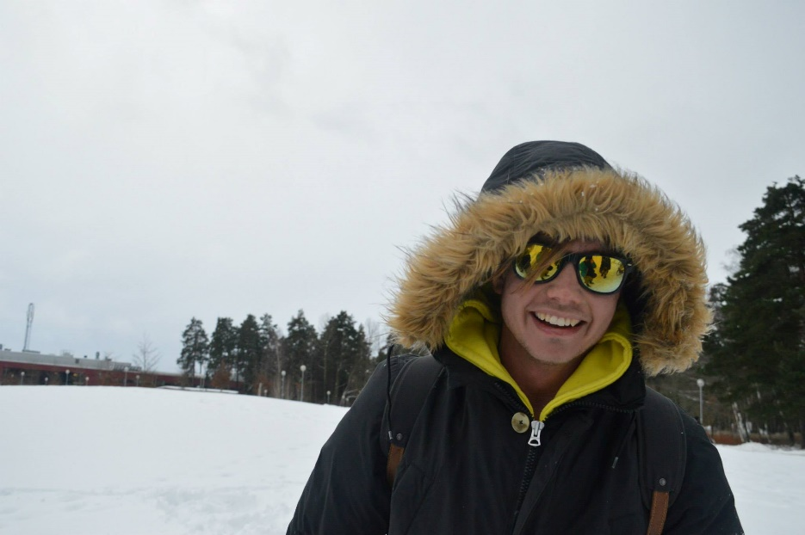
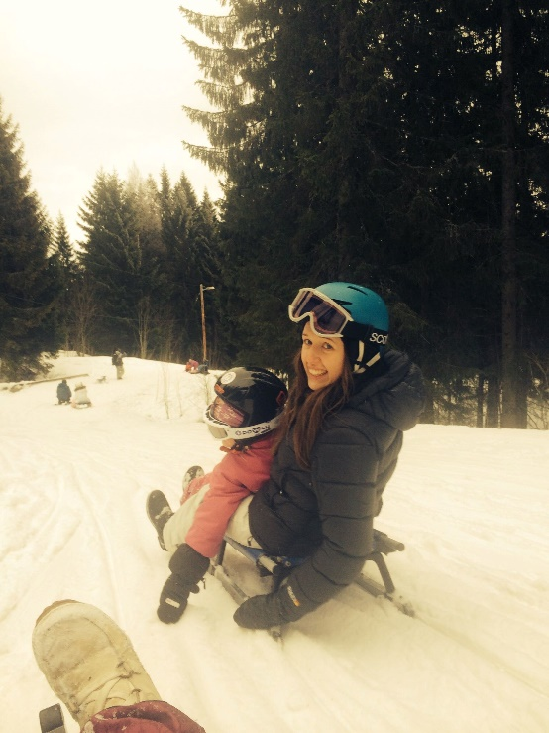
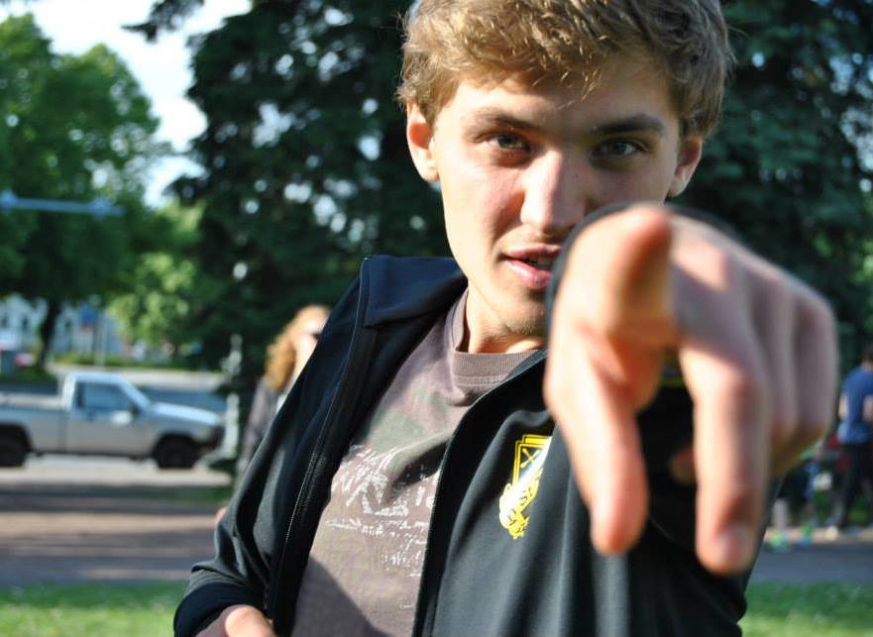
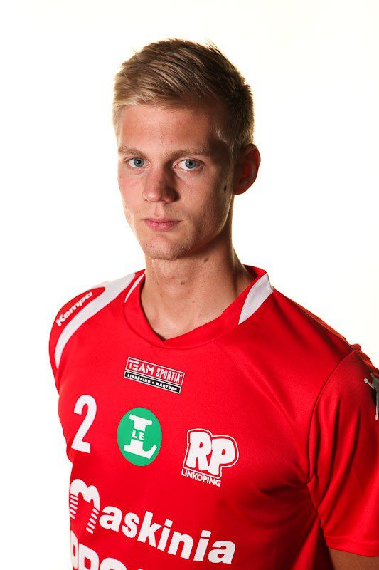
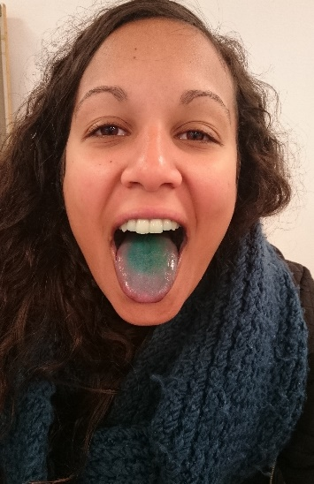

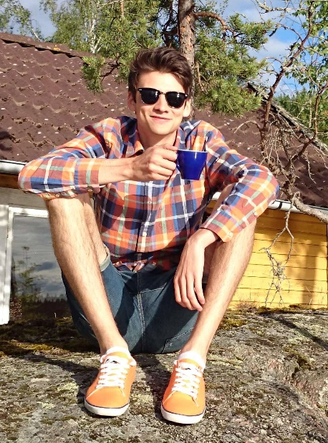
Project members
Notes:
GURRIS:

Slide 4
Project goal
Background
Vricon
Specifications
Road
Water
Notes:
Karin: Background – Berätta vad projektet går ut på
Specifications – Berätta vad vi har för krav
- classifying using machine learning and osm
- klassa väg, vatten och resten sätts till bakgrund

Slide 5
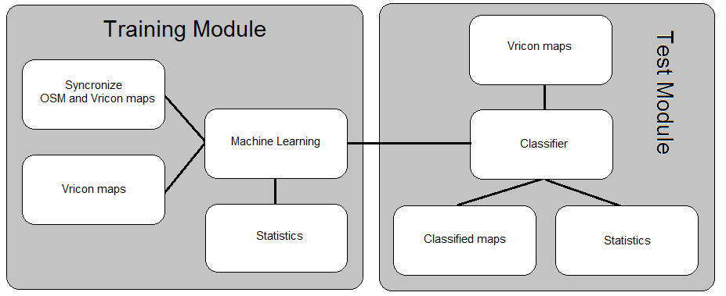
System – flow chart
Notes:
Karin: Berätta övergripande hur systemet fungerar.
Flow chart of the system. To the left is the training module of the system. The system trains on a Vricon map with a OSM map as ground truth. During the training session, the system output is the accuracy on the training map. The test module (to the right) uses the classifier from the training module to classify another Vricon map cutout and outputs the same statistics of the accuracy and a classified map in RGB (one class in each color band). The only difference between the two statistical outputs from the two modules are that in the training module, the statistics are plotted over time as the network trains, which is not the case for the statistical output of the test module.

Slide 6
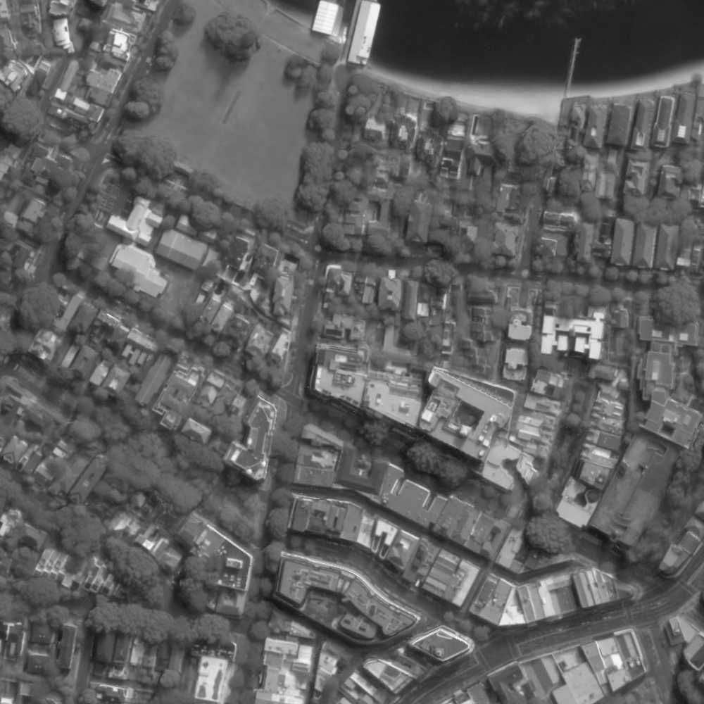
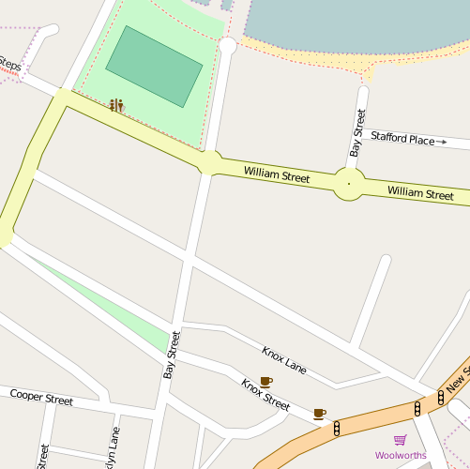
System - OpenStreetMap
Ground truth
Notes:
GIT-JOCKE:
Ska alltså använda OpenStreetMap som Ground Truth – Facit – till vårt lärande system.
Öppen karta på internet – tillgänglig för alla att redigera och använda.
Kan laddas ner som fil i ett vektorformat som ser ut ungefär som xml-filer.
Behövs förbearbetning: Dels vill vi ha ground truth i rasterformat till vårt lärande system - Dels är satellitbilderna och OSM i olika koordinatsystem.
Vi börjar med att välja ut ett område i satellitbilden, och konverterar områdets koordinater till samma koordinatsystem som OSM.
Hämtar hem OSM-fil automatiskt via API.
Konverterar tillbaka allt innehåll i filen till satellitbildens koordinatsystem.
Väljer ut det innehåll vi vill ha, alltså vägar av rätt storlek och vatten. Rasteriserar detta med lämpliga färger och tjocklek på vägar.
Nu har vi vår färdiga ground truth-bild, som syns till höger.

Slide 7
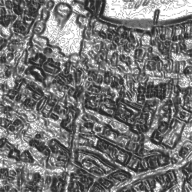
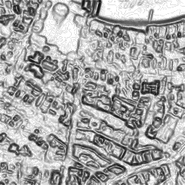
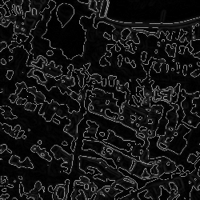
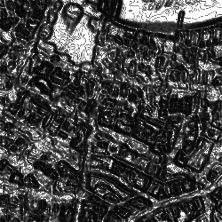
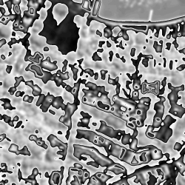
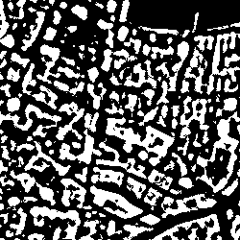
System - Features
Gray level co-occurrence matrix
Energy
Homogeneity
Dissimilarity
ASM
Mean value
Height map
Notes:
TORAN/SARA: Vi tar ut block med storleken 4x4
GLCM – Använder GLCM för att ta fram våra features som sedan skickas in i neuronnätet
- Detta görs genom att glcm jämför gråskalan mellan pixelpar och dess positioner i blocket. Utifrån dessa pixelpar kan man beräkna olika features så som energi, homogeneity, dissimilarity, ASM (angular second moment), contrast samt correlation.
Mean value – Vi beräknar även medelvärdet för blocket och använder detta som en feature
Height map – Height map featuren som man kan se längst ner till höger beräknas genom adaptive tresholding över ett närliggande område. Detta kommer därför att representeras som en binär bild och även det vi ser i bilden.

Slide 8
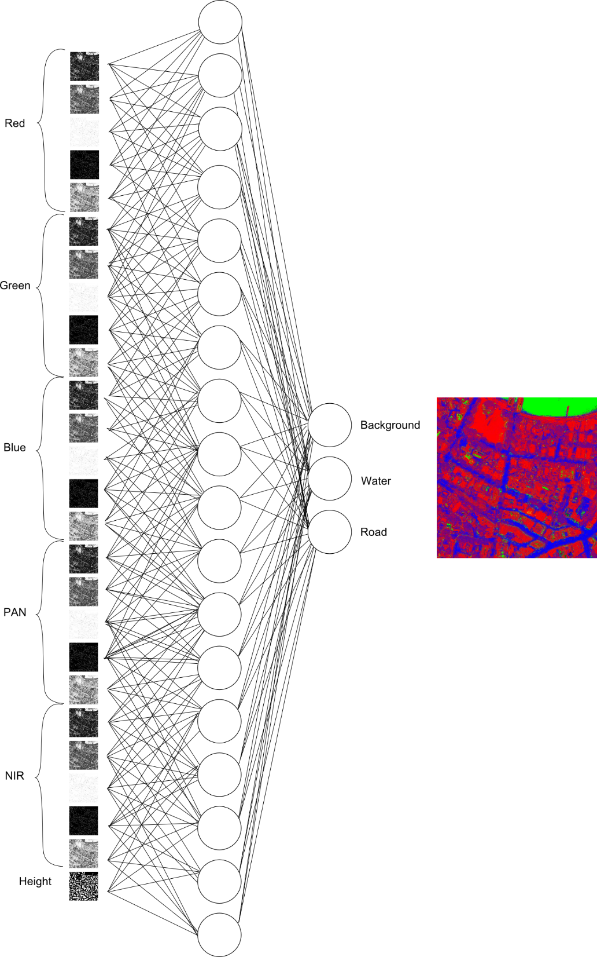
System – Neural Network
Neural Network
Approach
Notes:
PATTERATTE2000
-Klassiferar med neuronnät -input, output-aktiveras högst värde -gömda lager -vikter bias -updateras, kostfunktion cross entropy cost function -gradient kostnad över vikter och bias→ minimera sätta om vikter och bias -epocher -learningrate

Slide 9
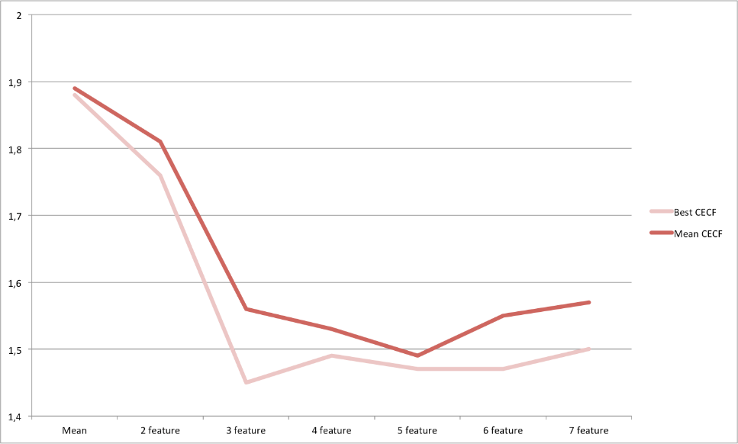
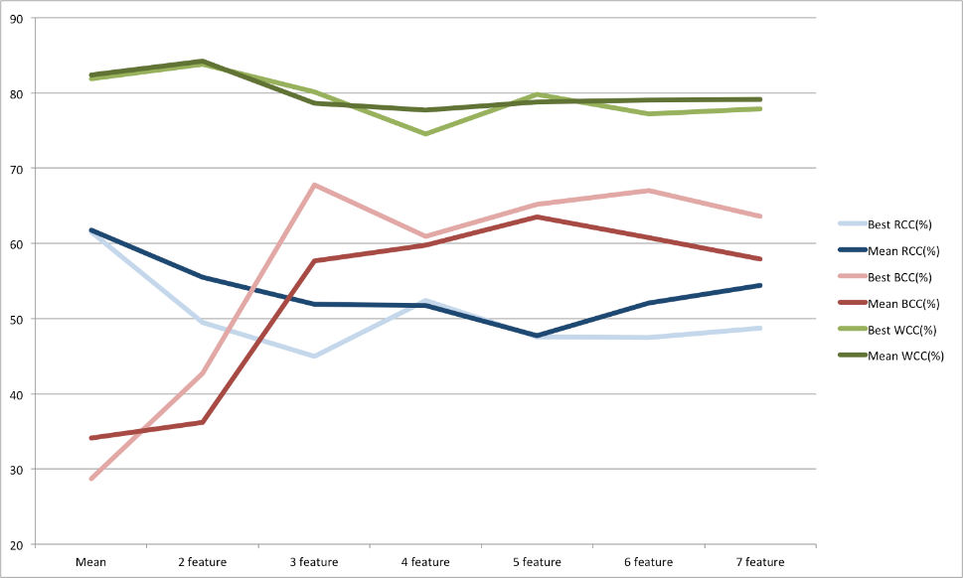
System – features
Approach
Notes:
TORAN/SARA: För att kunna avgöra vilka features som gav bästa resultat gjordes en omfattande undersökning där vi använde mean value som basline och olika kombinationer av de övriga glcm featurna. Vi utgick ifrån cost funktionen för att avgöra vad som gav det bästa resultatet. Det som visas i den vänstra grafen är resultatet för de kombinationer som gav bästa medelvärdet för ett bestämt antal features. I ljus rött visas även bästa resultatet av den kombinationen. Som man kan se gav 5 features lägsta medelvärdet och är därför den bästa antal kombinationer som kan användas. Kombinationen gavs av medelvärdet, energin, homogeneity, dissimilarity och ASM. I den högra grafen visas motsvarande resultat för vatten, väg och bakgrund.

Slide 10
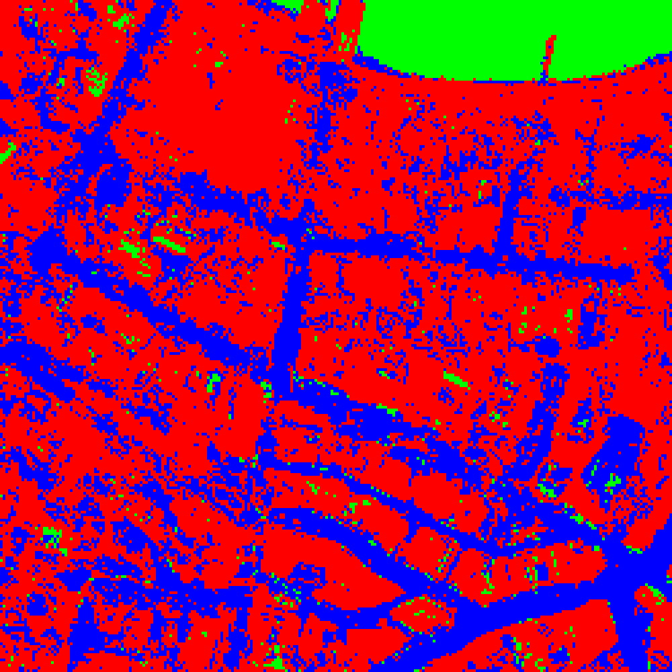
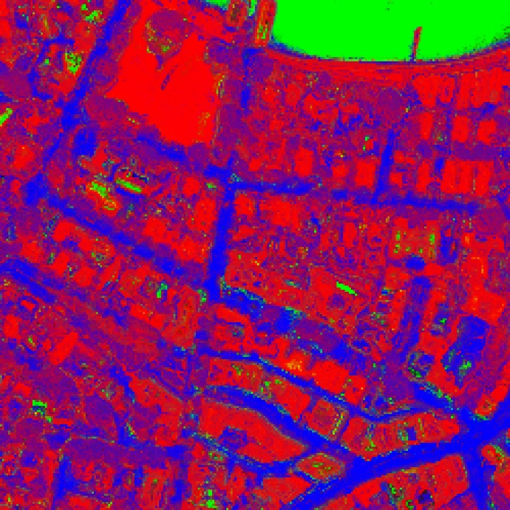
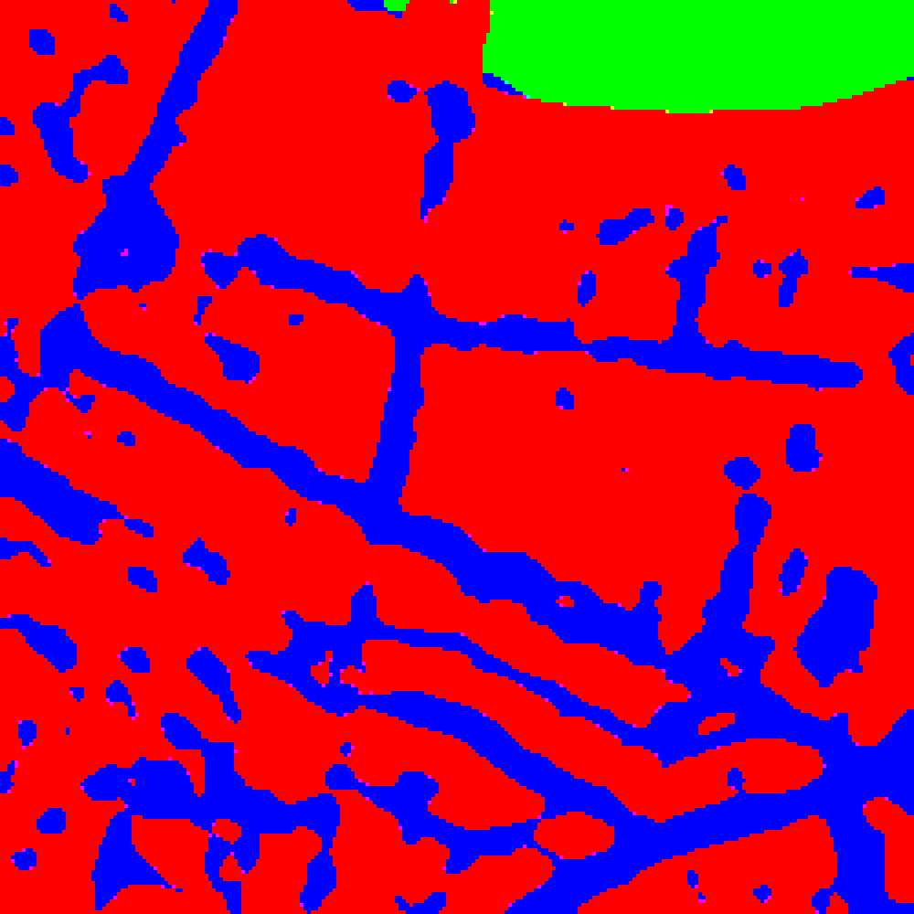
Post processing
ProcessG
Notes:
GURRIS: Resultatet från neuronnätet var väldigt brusigt, vilket kan ses i den vänstra bilden. Därför valde vi att skapa en bild med den råa utdatan från neuronnätet i RGB. Istället bara för att ta maxvärdet av den råa utdatan som gav den vänstra bilden efterprocesserades denna bild. Vi valde att de olika färgkanalerna olika och sedan ta maxvärdet, vilket visas i den högra bilden. Detta resulterade att brus och uppenbart felklassificerade block rättades till att sättas till dess omgivning.

Slide 11

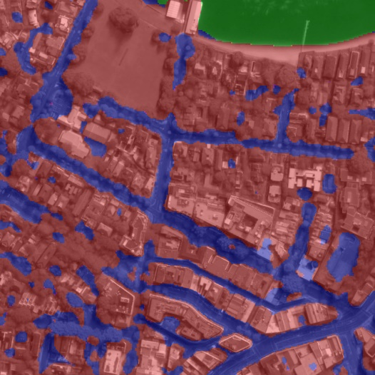
Result
Notes:
VURPA3000:
Till vänster: konfidens-karta direkt från output av neuronnätet. Applicera max i varje pixel ger ca 73%, 90%, 73%.
Till höger: Processerad max blandad med orginalbilden. Ökar andelen korrekt klassificerade block till 83%, 95 %, 77%.
Använde denna bilden största delen av testningen eftersom den innehåller relativt mycket väg och vatten. Finns både distinkta vägar samt områden som är svårare och täcks av träd.

Slide 12
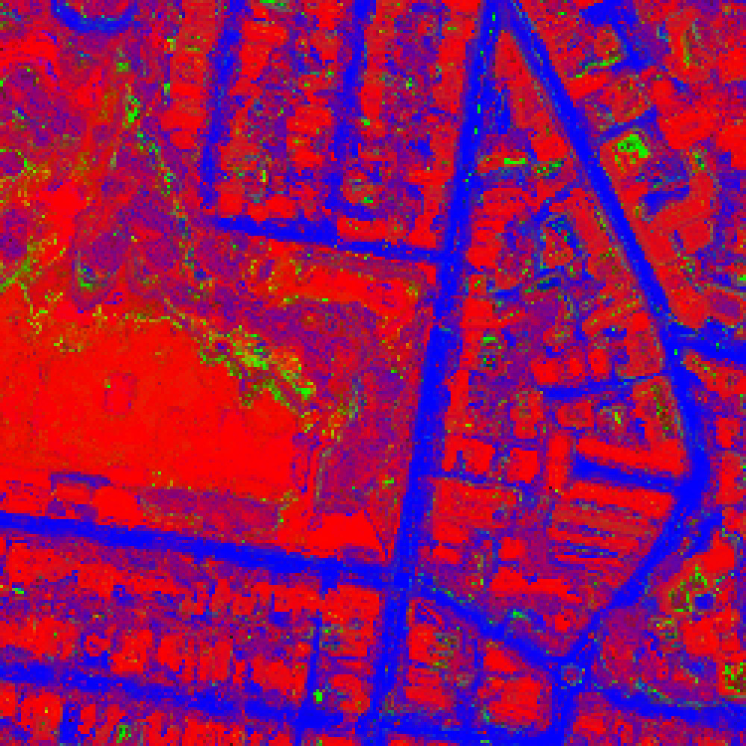
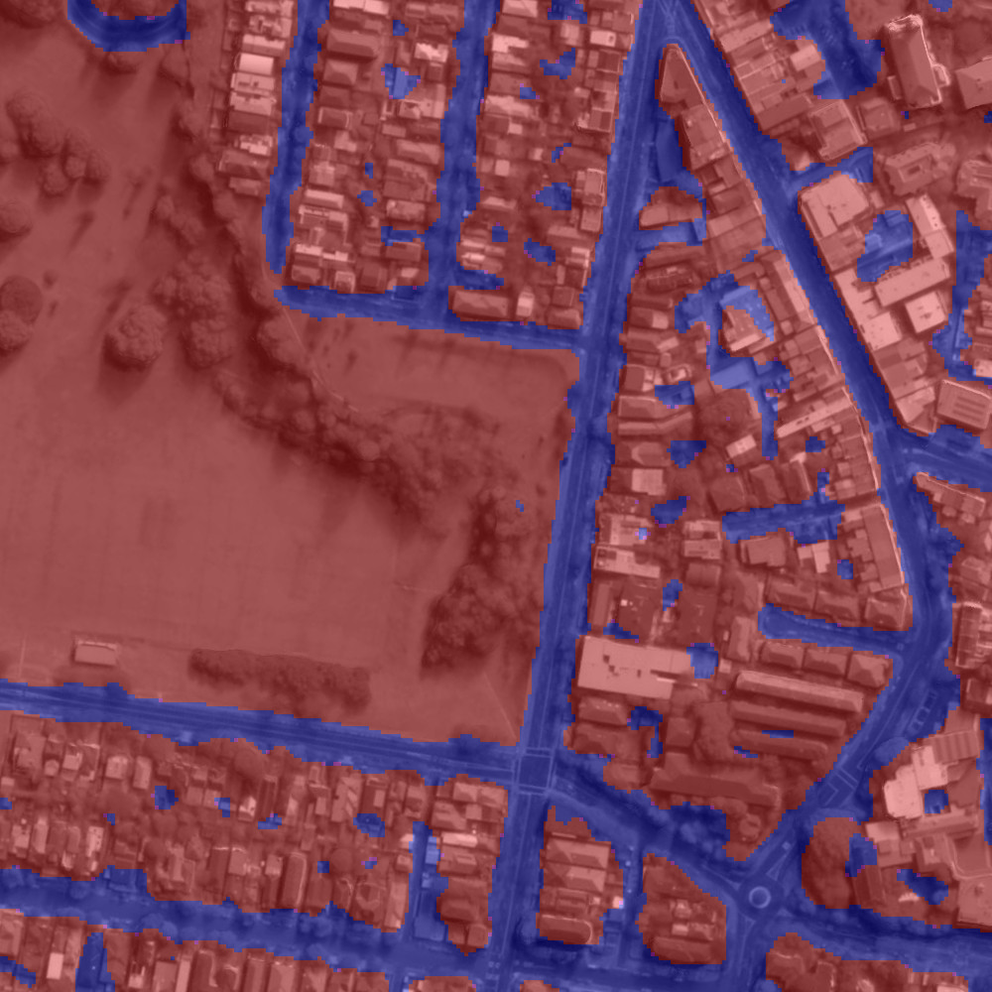
Result
Notes:
VURPA3000:
Till vänster: test av samma nätverk på ett utsnitt som bara innehåller tydlig väg. Ger 76 %, 82%.
Till höger: Processerat max blandad med original. Öker andelen korrekt klassificerade block till 87%, 96%.
Vi ser att systemet har kapaciteten att klassificera väg med hög noggrannhet om distinkta vägar finns i testbilden

Slide 13
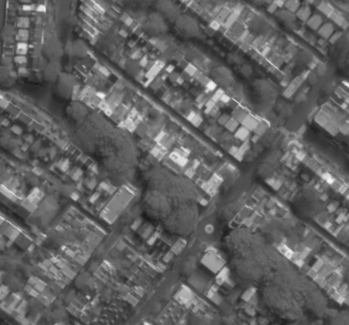
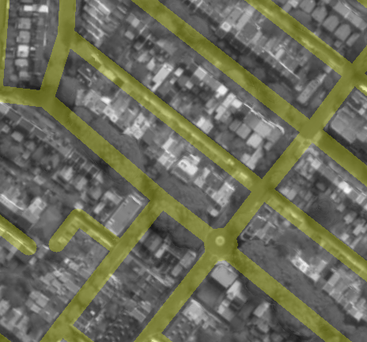
Discussion
OSM imperfect ground truth
Imbalances
Trees
Road width
Notes:
VURPA3000:
Våra svårigheter:
Otillräckligt med OSM som ground truth, skulle behöva mer detaljerat för bakgrund
Inbalans mellan klasserna i datan, mycket bakgrund i jämförelse mot väg och vatten
Ambiguiteter. Ibland är träd markerade som väg i ground truth och ibland bakgrund
Manuell bestämmning av vägbredd.

Slide 14
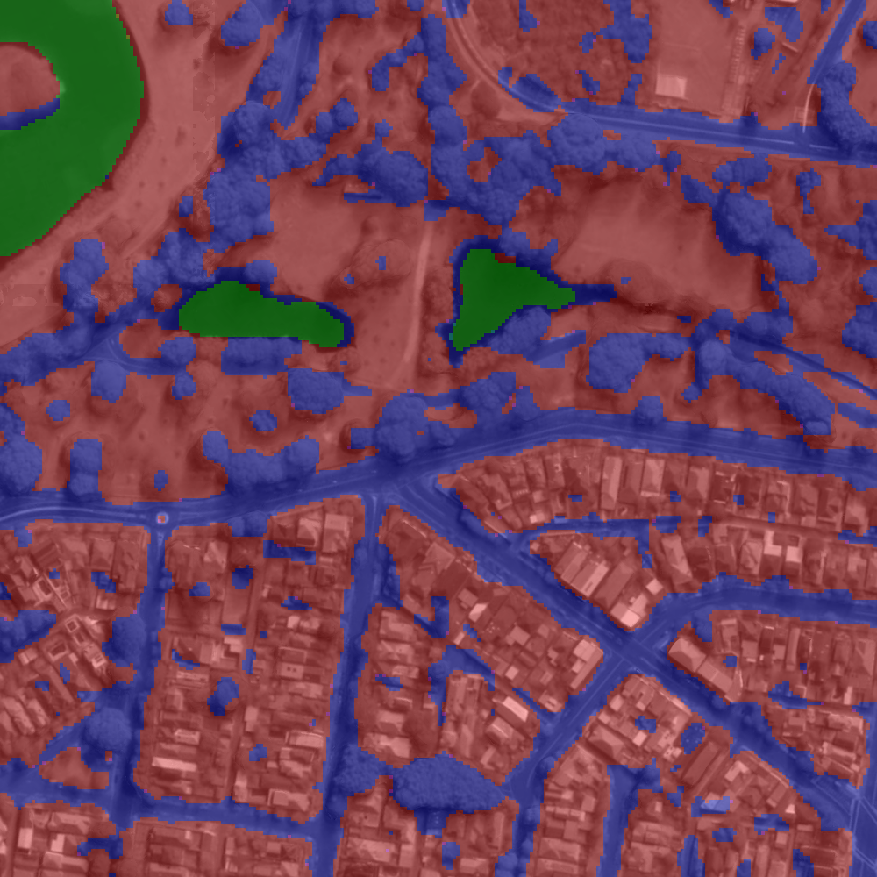
Discussion
Trees as road
Notes:
VURPA3000:
Overlay mellan resultat från nätverk som tränats med för mycket data där träd är satt till väg. Alla träd sätts till väg….

Slide 15
Conclusion
Capacity to reach over 75% accuracy for all classes
Improvements can be made with better ground truth and distinct input data

Slide 16
Questions?
Notes:
Karin, PATTERATTE2000, VURPA3000, BORIS HÅRD, Sara, GURRIS, GIT-JOCKE

